Slide 1
PÁLYAVÁLASZTÁSI SZÜLŐI ÉRTEKEZLET
2022. október 03.

Slide 2
KÖZÉPISKOLÁK
Gimnázium
Gimnázium
GIMNÁZIUM
Szakközép-iskola
Szak-gimnázium
TECHNIKUM*
Szakiskola (szakmunkás-képző)
SZAKKÉPZŐ ISKOLA
RÉGI NÉV:
2016-TÓL:
2020-TÓL:
Szakközép-iskola
*A művészeti és a pedagógiai képzést nyújtó intézmények továbbra is szakgimnáziumként működnek.

Slide 3
TECHNIKUM
Először ágazatválasztás
10. évfolyam után: szakmaválasztás
A tananyag megegyezik a gimnáziumival az érettségi tárgyakból:
matematika,
magyar,
történelem
egy idegen nyelv
5. érettségi tárgy: szakmai vizsga
Technikusi vizsga = emelt szintű érettségi → szakirányú egyetemi felvételinél többletpontot jelent
Az ötödik év végén: érettségi bizonyítvány + technikusi oklevél
Ösztöndíj

Slide 4
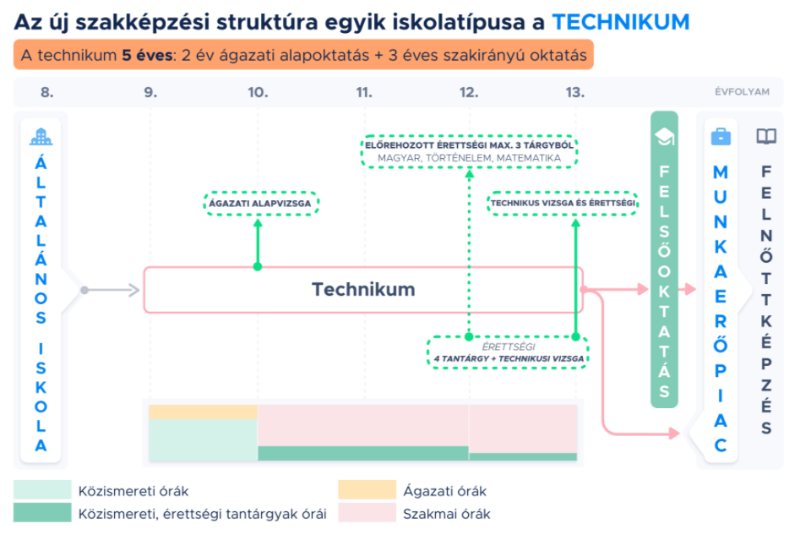

Slide 5
SZAKKÉPZŐ ISKOLA
Először ágazatválasztás
9. évfolyam után: szakmaválasztás
A 9. évfolyam után a technikummal még átjárható a rendszer.
2 évig szakmatanulás – általában vállalati körülmények között
1. év: ösztöndíj
2-3. év: munkaszerződés → jövedelem

Slide 6
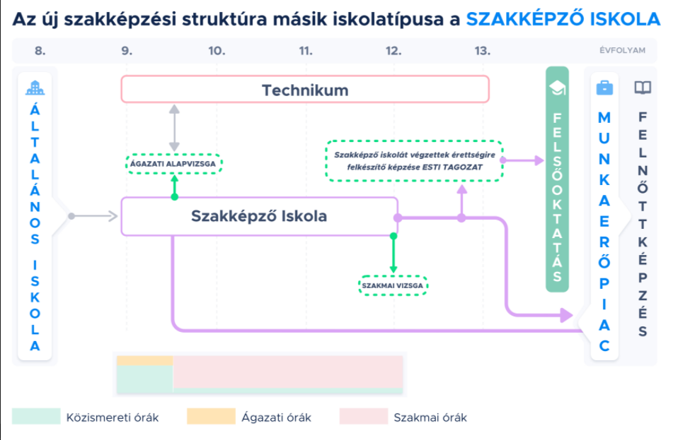

Slide 7
SZAKKÉPZÉSI CENTRUMOK + SE
Budapesti Gazdasági Szakképzési Centrum https:bgszc.hu/iskolaink (21 intézmény)
Budapesti Gépészeti Szakképzési Centrum https://gszc.hu/iskolaink/ (13 intézmény)
Budapest Műszaki Szakképzési Centrum https://bmszc.hu/tagintezmenyek/ (12 intézmény)
Budapesti Komplex Szakképzési Centrum https://bkszc.hu/intezmenyek/ (14 intézmény)
Vendéglátás, turizmus, faipar, kézművesipar, építőipar, szépészet stb.
Ceglédi Szakképzési Centrum http://ceglediszc.hu/ (6 intézmény)
Semmelweis Egyetem középfokú szakképző iskolái (4 intézmény)
https://semmelweis.hu/oktatas/szak-es-rezidenskepzes/kozepfoku-szakkepzo-iskolak/

Slide 8
KÉTTANNYELVŰ ÉS NYELVI ELŐKÉSZÍTŐS OSZTÁLYOK
GIMNÁZIUMOKBAN ÉS TECHNIKUMOKBAN
KÉTTANNYELVŰ OSZTÁLYOK
„Nulladik” év: magas szintű nyelvi képzés
NYELVI ELŐKÉSZÍTŐS OSZTÁLYOK („NYEK”)
9-12/13. évfolyam: bizonyos tantárgyakat idegen nyelven tanítanak.
Az érettségivel felső fokú nyelvvizsgát lehet szerezni.
„Nulladik” év: magas szintű nyelvi képzés
9-12/13. évfolyam: minden tantárgyat magyar nyelven tanítanak.

Slide 9
KÖZÉPISKOLÁK ADATBÁZISA
KIFIR „KIFIR tanulmányi terület kereső program”
https://www.kir.hu/KIFIR2/TTJegyzekKereso/
(A napokban várható)
Keresési lehetőség az adatbázisban:
megyék,
városok,
Intézménytípusok stb. szerint.
OH: „OM azonosítók és tanulmányi területek jegyzéke a középfokú iskolai felvételihez” – nyomtatott példány
intézmény OM azonosító száma
feladatellátási helynek/helyeknek a kódja
tanulmányi területek rövid leírása
(megjelenés: január eleje)
↓
Letölthető formátumban (pdf)
az Oktatási Hivatal honlapján
Kb. december elején

Slide 10
A FELVÉTELI ELJÁRÁS MENETE
2022. október 20.
A középiskolák nyilvánosságra hozzák a felvételi tájékoztatójukat.
2022. október 31-ig
Az általános iskolák tájékoztatják a diákokat a felvételi menetéről
2022. november 16.
Az Oktatási Hivatal közzéteszi a központi felvételi vizsgát szervező középiskolák listáját
2022. december 2.
Jelentkezés a központi felvételi vizsgára

Slide 11
A FELVÉTELI ELJÁRÁS MENETE
2023. január 21. 10.00
Központi írásbeli felvételi vizsga (magyar, matek)
2023. február 10.
A központi írásbeli felvételi vizsgák eredményeinek közlése (a legtöbb iskola korábban)
Jelentkezési lapok végső leadási határideje – ofőnek (Lehet korábban!)
2023. február eleje
2023. febr. 22.
A jelentkezési lapok továbbítása
A kijavított dolgozatok megtekinthetők!
2023. január 31. 14.00
Pótló központi írásbeli felvételi vizsga

Slide 12
A FELVÉTELI ELJÁRÁS MENETE
2023. márc. 17.
„Ideiglenes rangsor” – középiskolai felvételi jegyzék
2023. febr. 27. – márc. 14.
Szóbeli meghallgatások
2023. április 28.
A középiskola nyilvánosságra hozza a jelentkezők felvételi jegyzékét.
2023. márc. 21-22.
Lehetőség a sorrend módosítására

Slide 13
A FELVÉTELI ELJÁRÁS MENETE
2023. június 1.
Jogorvoslati eljárás befejezése (a benyújtott kérelmek alapján)
2023. május 08.-aug.31.
Rendkívüli felvételi eljárás
2023. június 21-23.
Beiratkozás a középfokú iskolákba
Az üresen maradt férőhelyek meghirdetése

Slide 14
PONTSZÁMÍTÁSI MÓDSZEREK
1.
Csak az általános iskolai érdemjegyek
(szakképző iskolák)
2.
Általános iskolai jegyek + központi írásbeli pontszáma
3.
Általános iskolai érdemjegyek
+ központi írásbeli pontszáma
+ a szóbeli felvételi pontszáma

Slide 15
JELENTKEZÉSI LAPOK
1.
JELENTKEZÉSI LAP A KÖZPONTI ÍRÁSBELI VIZSGÁRA
2022. december 2.
2.
JELENTKEZÉSI LAPOK + TANULÓI ADATLAP
2023. február eleje
JAG (Monor), Teleki (Gyömrő):
Ha szeretnék, hogy mi továbbítsuk a lapot → leadási határidő: nov. 25. (péntek)
Egyéb intézmény: szülő intézi
SNI, BTM: csatolni a jelentkezési laphoz:
a szakértői véleményt
szülői kérelmet
Ekkora már megvannak:
a félévi jegyek
az írásbeli vizsga pontszámai

Slide 16
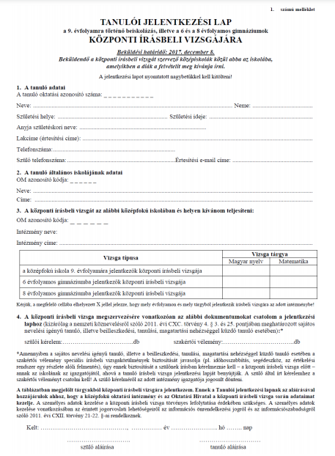
JELENTKEZÉSI LAP A KÖZPONTI ÍRÁSBELI VIZSGÁRA

Slide 17
JELENTKEZÉSI LAP A KÖZPONTI ÍRÁSBELI VIZSGÁRA
A TANULÓ ADATAI:
Oktatási azonosító
Név
Születési hely, idő
Anyja születéskori neve
Lakcím (értesítési cím)
Telefonszám
Értesítési e-mail cím
A TANULÓ ÁLTALÁNOS ISKOLÁJÁNAK ADATAI:
OM azonosító kód: 032501
Az iskola neve: Maglódi Vermesy Péter Általános Iskola és Alapfokú Művészeti Iskola
Címe: 2234 Maglód, Fő utca 1-9.
A KÖZPONTI ÍRÁSBELI VIZSGÁRA KIVÁLASZTOTT INTÉZMÉNY ADATAI:
OM azonosító kód: 032583
Az iskola neve: Teleki László Gimnázium
Címe: 2230 Gyömrő, Szent István út 69-71.

Slide 18
JELENTKEZÉSI LAP A KÖZPONTI ÍRÁSBELI VIZSGÁRA
FONTOS:
Ez a jelentkezési lap csak a központi írásbeli vizsgára vonatkozik, nem tévesztendő össze a felvételi eljárásban használatos jelentkezési lappal!
A tanuló maga dönti el, melyik vizsgaszervező intézménybe nyújtja be a jelentkezési lapját (=hol írja a felvételit).
A központi írásbeli helyszíne független a jelentkezésektől és a jelentkezési sorrendtől.
A központi írásbeli vizsgát szervező iskola minden hozzá forduló tanuló jelentkezését köteles fogadni.
Egy tanuló csak egy intézménybe jelentkezhet központi írásbeli vizsgára.
A tanuló teljesítményének megítélését a központi írásbeli vizsga választott helyszíne nem befolyásolhatja.

Slide 19
SNI, BTMN-ES TANULÓK AZ ÍRÁSBELI VIZSGÁN
A középiskolák az SNI, BTMN-es tanulókra vonatkozó speciális felvételi követelményeket egyedileg határozzák meg → A felvételi tájékoztató tartalmazza ezeket.
Az írásbeli vizsgára való jelentkezés előtt tisztázni kell a középiskolával a helyi speciális szabályokat.
Az SNI tanuló a szakértői véleményben leírtak alapján a kiválasztott középfokú iskolától kérheti a központi írásbeli vizsga egyik vagy mindkét tárgya alól a felmentést.
Felmentés esetén más módon mérik fel a tanuló tudását, és bírálják el felvételi jelentkezését.
A tanuló vizsgára történő jelentkezéskor – a vizsgaszervezést érintő speciális körülményekre, illetve eszközökre vonatkozó – kérelmet nyújthat be. Lehetséges kedvezmények:
Időhosszabbítás
Segédeszköz használata (számológép, helyesírási szótár stb.)
A vizsga meghatározott részeinek értékelése alóli felmentés (pl. helyesírás)

Slide 20
SNI, BTMN-ES TANULÓK AZ ÍRÁSBELI VIZSGÁN
A központi írásbeli vizsgára vonatkozó speciális elbírálást minden esetben írásos kérelemben kell igényelni – a központi írásbeli vizsga előtt – a vizsgaszervező iskolában.
A kérelmet és a szakértői véleményt a központi írásbeli vizsgára történő jelentkezéskor a jelentkezési lappal együtt kell benyújtani a vizsgaszervező iskolához.
A kérelmet a vizsgaszervező iskola igazgatója bírálja el → a szakértői vélemény alapján dönt a biztosítandó kedvezményekről.
A határozatot a központi írásbeli vizsga előtt eljuttatja a tanulóhoz és a szülőhöz.

Slide 21
A KÖZPONTI ÍRÁSBELI VIZSGA
A vizsga részei:
magyar nyelv (45 perc)
matematika (45 perc)
A két feladatlap kitöltése között: 15 perc szünet
„A vizsgatesztek elsősorban nem tantárgyi, lexikális tudást mérnek, hanem azokat az eszköztudás körébe tartozó képességeket és készségeket, amelyek a középiskolában való eredményes továbbtanuláshoz szükségesek.”
Előző évi feladatsorok, megoldókulcsok: az Oktatási Hivatal honlapján
http://www.oktatas.hu/kozneveles/kozepfoku_felveteli_eljaras/kozponti_feladatsorok

Slide 22
A FELADATLAPOK ÉRTÉKELÉSE, MEGTEKINTÉSE
ÉRTÉKELÉS:
Egységes értékelés – megoldókulcsok alapján
Maximális pontszám: 50 pont / tantárgy
A FELADATLAPOK MEGTEKINTÉSE:
A kiértékelt dolgozatokat a vizsgázó és szülője megtekintheti.
Azokról kézzel vagy elektronikus úton másolatot készíthet. → FOTÓ!
A hivatalos javítási-értékelési útmutatótól eltérő értékelés esetén az értékelésre észrevételt tehet.
A vizsgázó észrevételeit a megtekintést követő első munkanap végéig – tizenhat óráig – írásban adhatja le.

Slide 23
JAVASLATOK, TIPPEK
Központi felvételi vizsga:
Érdemes a legközelebbi intézmények egyikében írni.
A vizsga előtti este már ne készüljenek a gyerekek.
Ünnepi öltözet a vizsgán, de elsődleges a kényelem.
Legyen a gyerekeknél diákigazolvány / személyi – ezzel azonosítják magukat.
Tollból legyen több.
Innivaló + nasi (a szünetre)
Kísérjük el a gyerekeket.
9.30-ra érkezzünk, hogy legyen idő a termet megtalálni.
A megoldókulcs a vizsga napján 13 órától fent van az OH honlapján ↔ Ne ragaszkodjunk hozzá, hogy a gyermek megnézze. ☺

Slide 24
A FELVÉTELI LAPOK
AZ ÁLT. ISKOLA ÁLLÍTJA ELŐ A KIFIR-RENDSZERBEN → TOVÁBBÍTJA
JELENTKEZÉSI LAP(OK)
Minden iskolába külön jelentkezési lap
Egy iskolán belül több feladat-ellátási hely és tanulmányi terület is megjelölhető → egy lapon
A szakképzési centrumok egy intézménynek számítanak.
TANULÓI ADATLAP
Itt kell sorrendbe állítani azokat a tanulmányi területeket, amelyekre a tanuló jelentkezett.
Azt a tanulmányi területet kell előbbre sorolni, ahol szívesebben folytatná tanulmányait a jelentkező.
Az iskolák döntését nem befolyásolja, hogy ki hányadik helyen jelölte meg az adott iskola valamelyik tanulmányi területét.
KÖZÉPISKOLÁK
OKTATÁSI HIVATAL

Slide 25
KÓDOK A FELVÉTELI LAPOKHOZ
PÉLDA
A középfokú iskola OM azonosítója: | 035281 | Az iskola neve: | Corvin Mátyás Gimnázium
A feladatellátási hely kódja: | 001 | A feladatellátási hely neve: | Corvin Mátyás Gimnázium
Tanulmányi terület kódja: | 0003 | Tanulmányi terület elnevezése: | Reál-informatika tagozatos gimnáziumi osztály
A középfokú iskola OM azonosítója: | 203058 | Az iskola neve: | Budapesti Műszaki Szakképzési Centrum
A feladatellátási hely kódja: | 009 | A feladatellátási hely neve: | Budapesti Műszaki Szakképzési Centrum Petrik Lajos Két Tanítási Nyelvű Technikum
Tanulmányi terület kódja: | 0095 | Tanulmányi terület elnevezése: | Informatika és távközlés ágazat

Slide 26
A jelentkezési lap keletkezése:
A szülő a KIFIR felületen kiválasztja az iskolát, a tanulmányi területet és a választott nyelvet. Beállítja az iskolák sorrendjét. Jelzi az osztályfőnöknek, ha készen van
Az osztályfőnök felviszi a rendszerbe a tanuló érdemjegyeit.
Az osztályfőnök kinyomtatja az elkészült jelentkezési lapokat.
A szülő a nyomtatott lapokat ellenőrzi, és ha minden adatot rendben talál, akkor aláírja azokat. A lapokat a tanulónak is alá kell írnia. Ha hibát talál benne, akkor jelzi az osztályfőnöknek, aki elkészíti és elküldi a javított lapokat.
Az osztályfőnök aláírja a visszaküldött lapokat.
Iskolánk igazgatója aláírja a továbbtanulási lapokat.
A 8.-os osztályfőnökök borítékolják a jelentkezési lapokat.
Az iskola titkársága postázza a jelentkezési lapokat.
Aláírt jelentkezési lapok beérkezése az iskolába: LEGKÉSŐBB február 15.
Postázási határidő: február 22.

Slide 27
ISKOLAVÁLASZTÁS, RANGSOR
Célszerű legalább 3-4 iskolát megjelölni. (Felső korlát nincs!)
Egy iskolán belül több tanulmányi területet is megjelölhetünk.
Nem kell, hogy egy intézmény különböző tagozatai egymást kövessék a jelentkezési lapon.
A rangsor végén legyen egy gyenge iskola (vészhelyzet esetére).
A középiskolák nem látják, hányadik helyen jelöltük meg őket.
Március 17.: a jelentkezők felvételi jegyzéke („rangsor”) az iskolák honlapján – minden iskola minden tanulmányi területére
A tanuló vagy sorszámot kap, vagy elutasítást.
Elutasítás: a tanuló nem teljesítette a felvételi iskolai követelményeit.
Sorszám: a rangsorban elfoglalt hely (ez nem azt jelenti, hogy felvételt nyert)
Március 21.-22.: módosító időszak
Sorrendet lehet változtatni.
Új iskolát nem lehet felvenni, törölni nem lehet.
A már megjelölt iskolában új tanulmányi területet lehet felvenni, de csak az iskolával történt egyeztetés után.
Április 28.: egyeztetett felvételi jegyzék
Az Oktatási Hivatal a tanuló egyetlen felvételi kérelmét nyilvánítja elfogadottnak.

Slide 28
Végül néhány praktikus dolog…
Használják rendszeresen a KRÉTA naplót szülői hozzáféréssel. (110/37)
Az Információk/bizonyítványok menüpontból töltsék le a tanuló régebbi bizonyítványait és ellenőrizzék a jegyeket a továbbtanulási lapon.
Frissítsék az iskolai nyilvántartásban a személyes adataikat. (lakcím, postázási cím, e-mail cím, telefonszám)

Slide 29
Köszönöm a figyelmüket!

